Slide 1
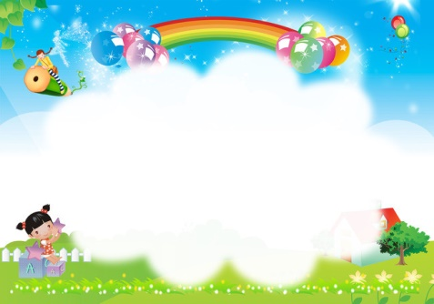
Tuesday,September 27th 2022.
Unit 3: What day is it today?
Lesson 2: 1,2,3 page 20
Dặn dò: HTL từ mới và mẫu câu, rèn chữ 2 dòng

Slide 2
Monday
Tuesday
Sunday
Wednesday
The days of the week
Saturday
Thursday
Friday

Slide 3
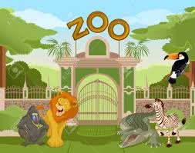
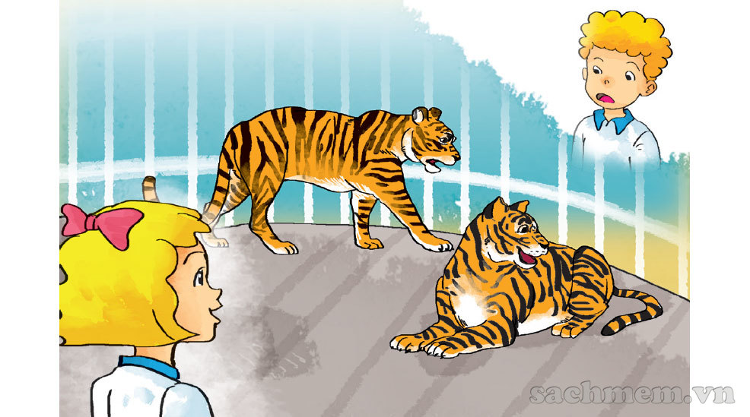
Go to the zoo

Slide 4
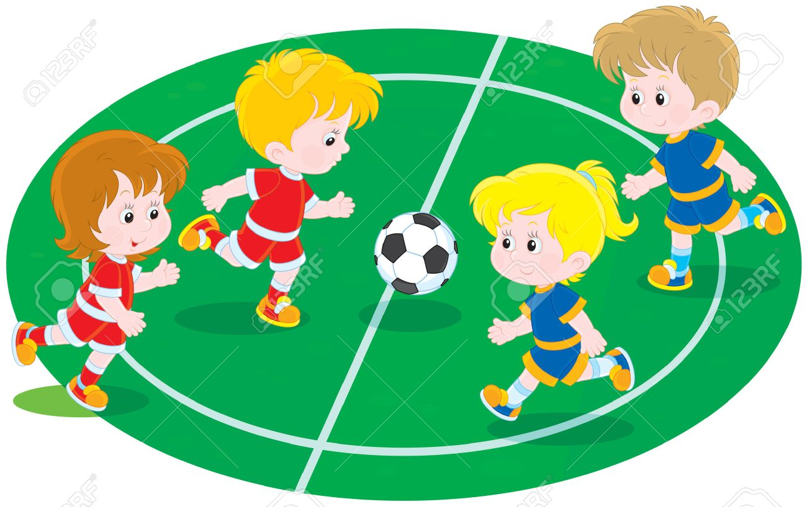
Play football

Slide 5
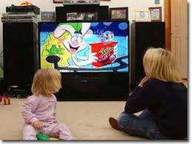
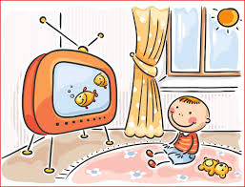
Watch TV

Slide 6
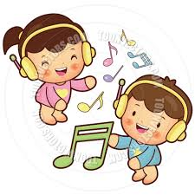
Listen to music

Slide 7
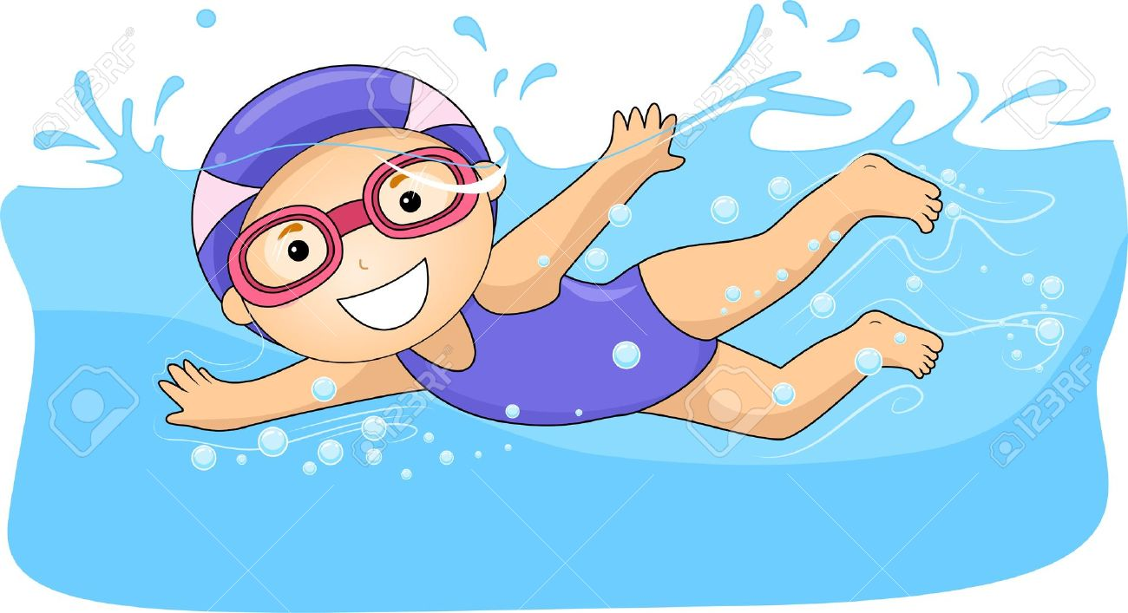
Go swimming

Slide 8
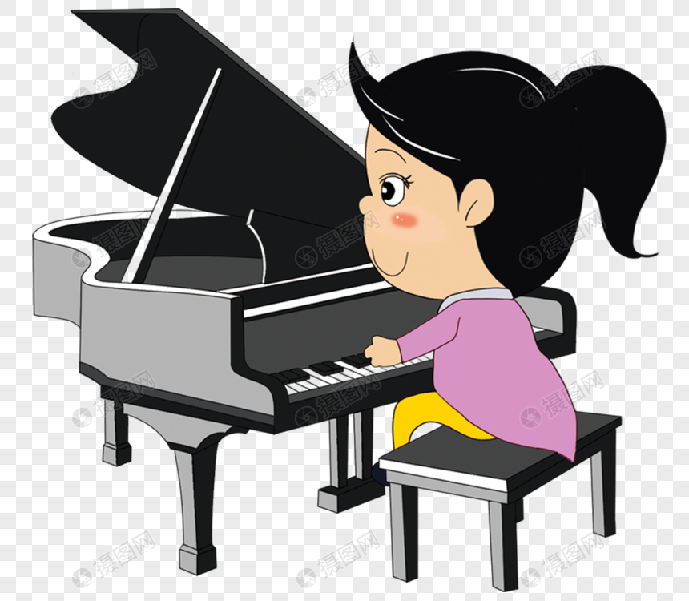
Play the piano

Slide 9
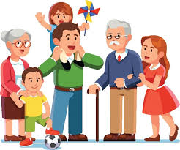
Visit my grandparents

Slide 10
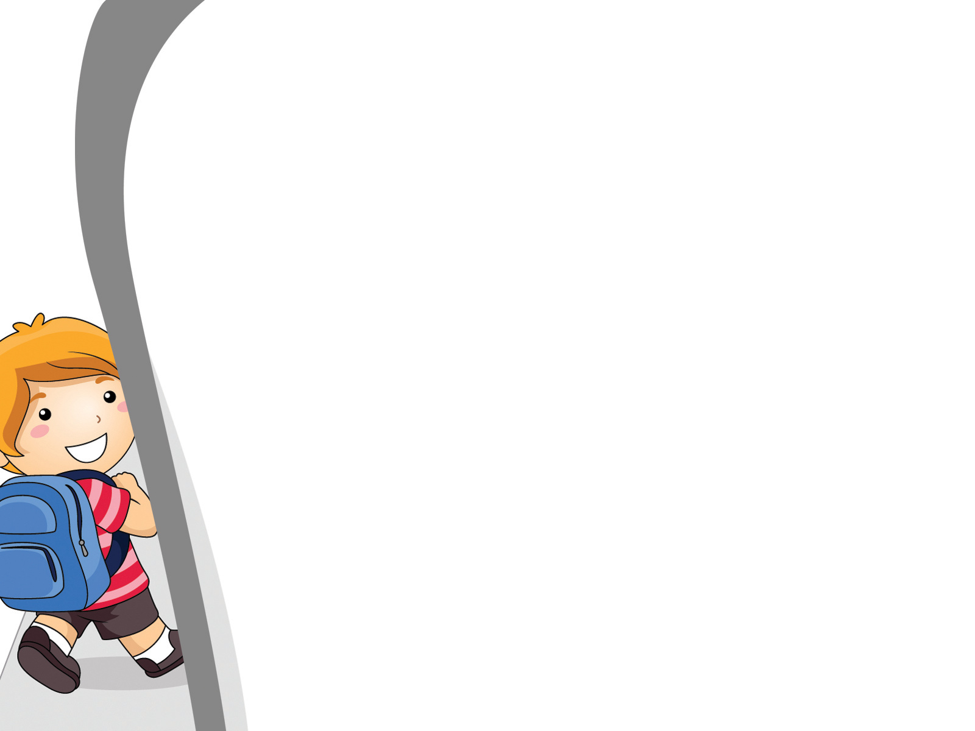
1. New words:
Monday
Tuesday
Wednesday
Thursday
Friday
Saturday
Sunday
Go to the zoo
Play football
Watch TV
Listen to music
go swimming
Play the piano
Visit my grandparents

Slide 11
1.ĐI SỞ THÚ
PLAY FOOTBALL
5.NGHE NHẠC
WATCH TV
2.CHƠI
BÓNG ĐÁ
6.ĐI BƠI
VISIT MY GRANDPARENTS
LISTEN TO MUSIC
3.XEM TIVI
PLAY THE PIANO
7.THĂM ÔNG BÀ
4.CHƠI ĐÀN
PIANO
GO TO THE ZOO
GO SWIMMING

Slide 12
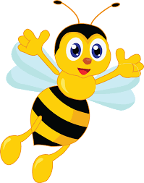
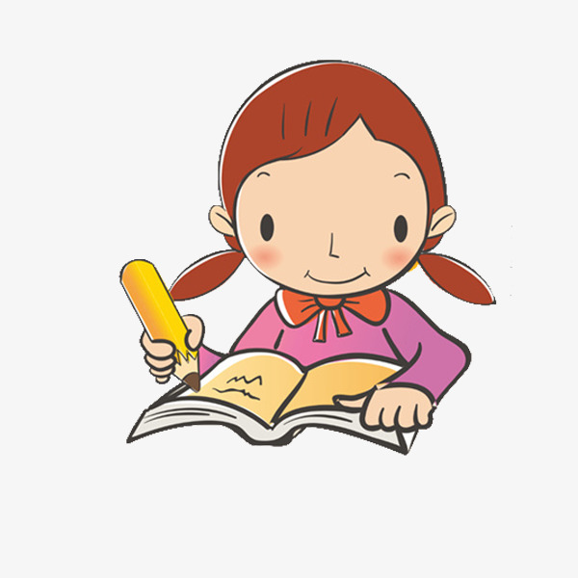
2. Point and say:
What day is it today?
It’s + (ngày trong tuần)
It’s Monday.

Slide 13
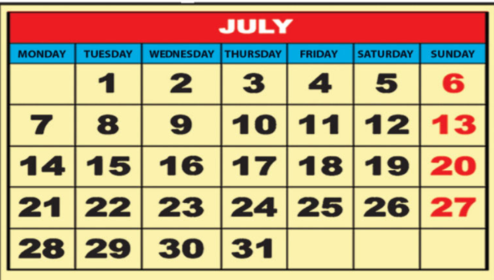
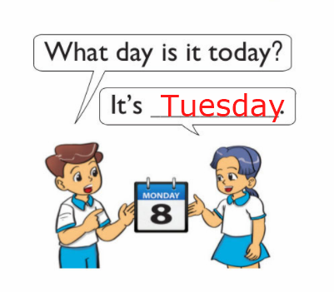
2. Point and say:
It’s Monday.
DD: - HTL các từ mới, rèn chữ 2 dòng
- Luyện nghe trên youtube:Tiếng anh 4,unit 3 Lesson 2

Slide 14
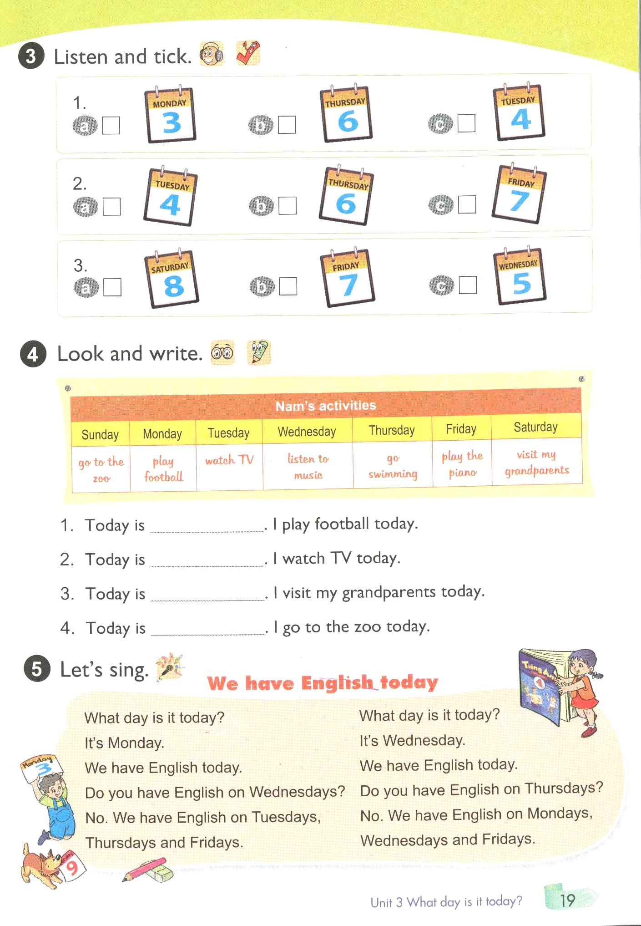

V
V
V

Slide 15
Monday
Tuesday
Saturday
Sunday

Slide 16
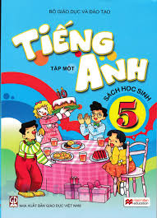
We have English today.
Hôm nay chúng mình có môn tiếng Anh.
Models: Mẫu câu
We have _____today.
English

Slide 17
Do you have English on Thursdays?
Bạn có môn Tiếng Anh vào thứ năm ko?
- Yes, I do. Tớ có.
- No, I don’t. Không, tớ không có.
Do you have_____on Thursdays?
Yes, I do.

Slide 18
Do you have English on Fridays?
- No, I don’t.
Do you have_____on Thursdays?
No, I don’t.

Slide 20

Dặn dò: các con luyện đọc 5 lần và viết vào vở các câu sau nhé.
1. What day is it today?
It’s Monday.We have English today.
2. Do you have English on Wednesdays ?
No. We have English on Tuesdays, Thursdays and Fridays.

Slide 21
3. What day is it today?
It’s Wednesday.We have English today.
4. Do you have English on Thursdays?
No.We have English on Mondays,Wednesdays and Fridays.

Slide 22
Wednesday, September 29th 2021.
Unit 3: What day is it today?
Lesson 2: page 20
1.Look listen and repeat:
2. Point and say:
3. Let’s talk:

Slide 23
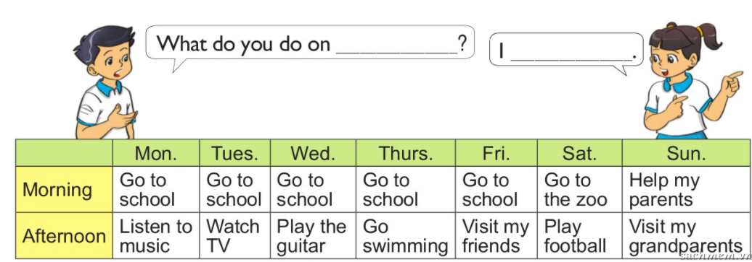
Monday morning
go to school

Slide 24
Monday afternoon
listen to music

Slide 25
Tuesday afternoon
watch TV

Slide 26
Wednesday afternoon
play the guitar

Slide 27
Thursday afternoon
go swimming

Slide 28
Friday morning
visit my friends

Slide 29
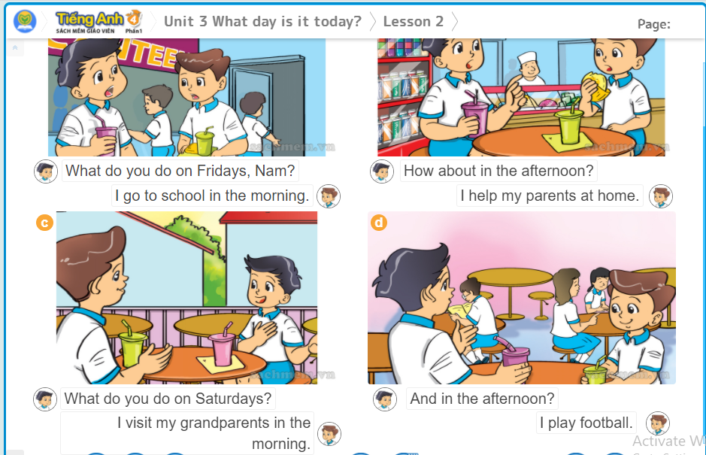
Dặn dò: các con luyện đọc 5 lần và viết bài sau vào vở nhé.
Page 20

Slide 30
MONTHS IN A YEAR: CÁC THÁNG TRONG 1 NĂM
January: tháng 1
July: tháng 7
February: tháng 2
August: tháng 8
March: tháng 3
September: tháng 9
April: tháng 4
October: tháng 10
May: tháng 5
November: tháng 11
June: tháng 6
December: tháng 12

Slide 31
Wednesday, October 6th 2021.
Unit 3: What day is it today?
Lesson 3: page 22
1.Listen and repeat:
2. Listen and circle:
3. Let’s chant:

Slide 32
GAME
ir | ur | er
first | Thursday | Her

Slide 33
Homelink:
Read the chant 5 times at home
Do WB Unit 4

Slide 34
Practice
My birthday is on the ______ of December.
a. five b. fifth c. twenty
2. His birthday is on the twenty- fifth of _____.
a. five b. fifth c. March
3. Her birthday is on the _____th of October.
a. five b. fifteen c. seventeenth
5. My dad’s _____ is on the twentieth of June.
a. birthday b. fifth c. March

